Slide 1
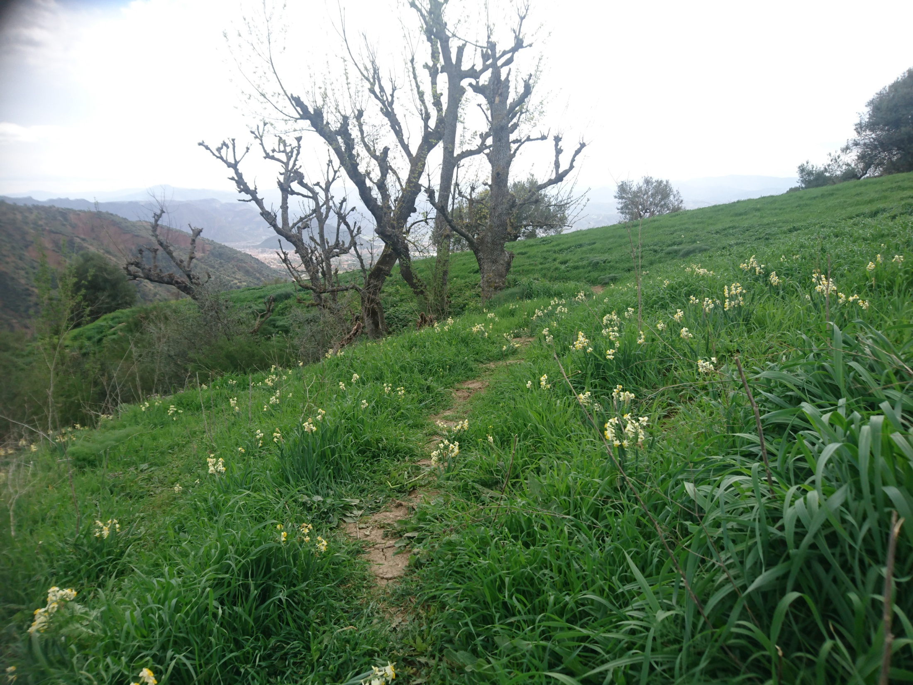
Effets de la foudre
sur l’environnement
WID ITMIYIZEN QAREN KUL SIƐQA STASLENTIS
La Foudre: elle fait craquer les isolants, mais circule docilement dans les conducteurs

Slide 2
Effets de la foudre sur l’environnement
La terre est de forme géométrique quasi-sphérique, elle est entourée par une enveloppe gazeuse, appelée l’atmosphère terrestre, subdivisée en plusieurs couches.
La ionosphère est l’une de ces couches dont le bord inférieur est situé à 100 km de la surface de la terre. La ionosphère est chargée positivement par les radiations solaires, très énergétiques (vent solaire) par le phénomène de photo-ionisation.
Par influence de cette couche la terre
est chargée négativement.
La terre et la ionosphère forment
ainsi un condensateur cylindrique où
règne le champ électrique terrestre
hγ
+
+
E
+
-
R2
-
-
+
-
+
-
R1
Terre
-
-
-
R₁ = 6367 km; R₂ = 6467 km
E = 130 V/m
U = Eex = 130×100000 = 1,3 MV
+
+
+
Ionosphère

Slide 3
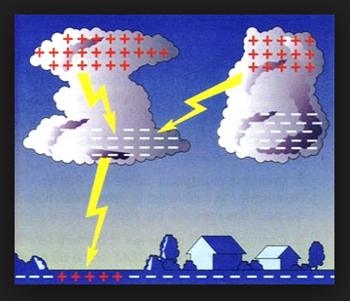
Effets de la foudre sur l’environnement
Le champ électrique terrestre, par beau temps, est de l’ordre de Et = 130 V/m. Par temps orageux (nuage appelé le cumulonimbus), ce champ est localement modifié et peut atteindre la valeur du champ disruptif de l’air Ed = 3 MV/m. En effet, Le cumulonimbus se chargent par effets de triboélectricité et de clivage et forment localement avec la terre un condensateur plan. Lorsque la condition Et ≥ 3 MV/m une décharge électrique s’ensuit entre ce nuage et la terre.
L’accumulation de charges électriques fait apparaitre une différence de potentiel très élevée au niveau du sol ( V = 20 à 100 MV). Exemple, pour une distance nuage-terre d = 2 km cela représente un champ électrique de l’ordre de E = 10 à 50 kV/m.
Au niveau du sol la présence d’objets pointus (arbres, clochers, bâtiments …) fait apparaitre un champ intense Ep au niveau de la pointe, qui ionise l’air au voisinage.
La décharge la plus développée détermine le point d’impact de la foudre.
Un transfert intense de charges se produit
ainsi entre le nuage et la terre.
Champ à la pointe Ep = V/R
Décharge
R
Objet pointu à la surface de la terre
V

Slide 4
Effets de la foudre sur l’environnement
On peut estimer approximativement les grandeurs d'un coup de foudre :
l'intensité d'une décharge est de 20 à 60 kA;
les charges des nuages est de 10 à 300 C.
Conséquences
La température dans le canal de foudre peut atteindre 30000 °C et provoque ainsi une une élévation brutale de la pression. La dilation brutale de l’air engendre une onde acoustique, le tonnerre.
La pression peut atteindre 20 bars ce qui provoque le soufflement d’objets à proximité .
En revanche, chaque coup de foudre (véhiculant en moyenne 15 à 70 C) neutralise une certaine quantité de charges à la surface de la terre. On compte en moyenne 1 coup de foudre par seconde dans le monde. Ils contribuent à équilibrer les charges entre la terre et la ionosphère. En leur absence le potentiel électrique augmenterait indéfiniment (sous l’action du rayonnement cosmique) et la vie finirait par être impossible à la surface de la Terre.

Slide 5
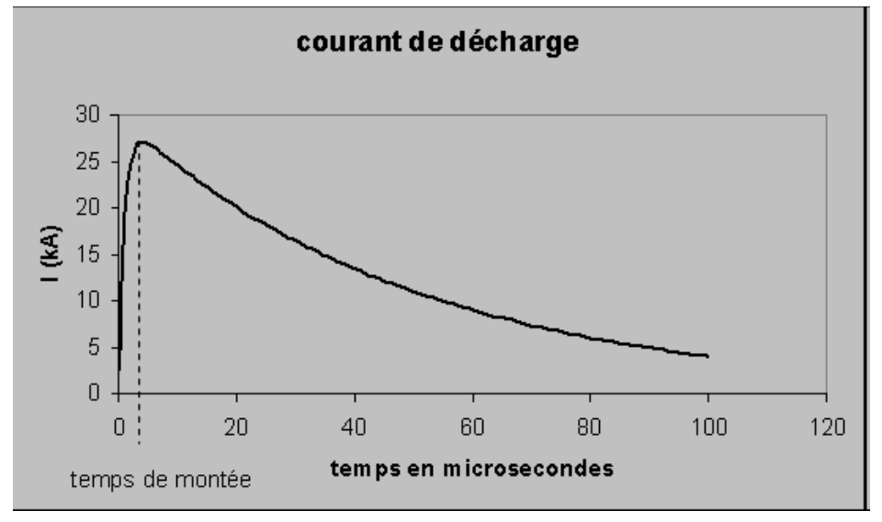
Effets de la foudre sur l’environnement
IMPACTS DE LA FOUDRE
La forme du courant de foudre est approximé par un choc bi-exponentielle
Ordre de grandeur des paramètres du courant de décharge : α = 20000 s⁻¹, β = 1000000 s⁻¹,
I₀ = 30 kA. L’intensité est maximale au bout du temps de montée tel que t_{montée} = 1/(β-α).ln(β/α),
d’ordre de grandeur 2 μs.

Slide 6
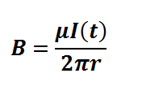
Effets de la foudre sur l’environnement
1. Couplage inductif
Le canal de foudre peut être assimilé à un conducteur vertical parcouru par un courant I(t). Il engendre un champ magnétique ans l’espace dont l’induction est:
Lorsque l’induction coupe un circuit fermé, une FEM est induite à ses bornes.
Exemple : Un circuit fermé de surface S = 1 m² situé à une distance r = 100 m du point d’impact de la foudre dont l'intensité est I = 30 kA, est le siège d’une FEM induite de 60V

Slide 7
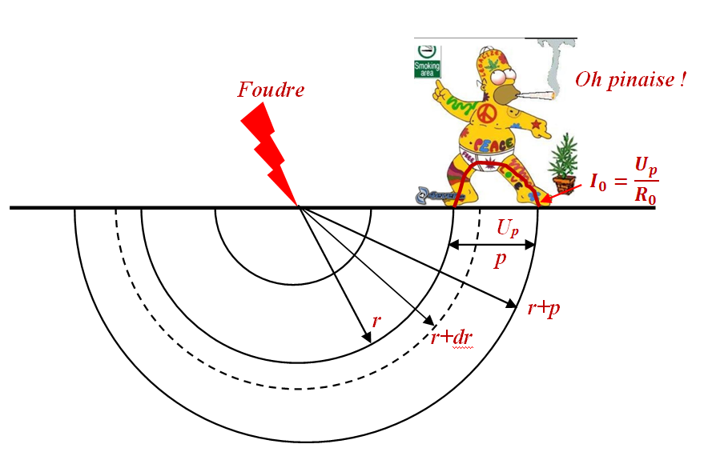
Effets de la foudre sur l’environnement
2. Tension de Pas
On suppose qu’au point d’impact la source de courant est ponctuelle.
Les charges s’écoulent au sol avec une symétrie sphérique.
La résistance R de la terre à l'écoulement du courant génère une DDP au niveau du sol.

Slide 8
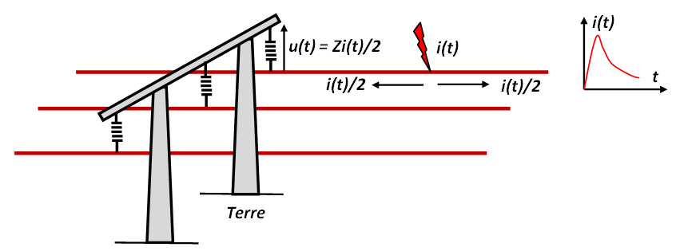
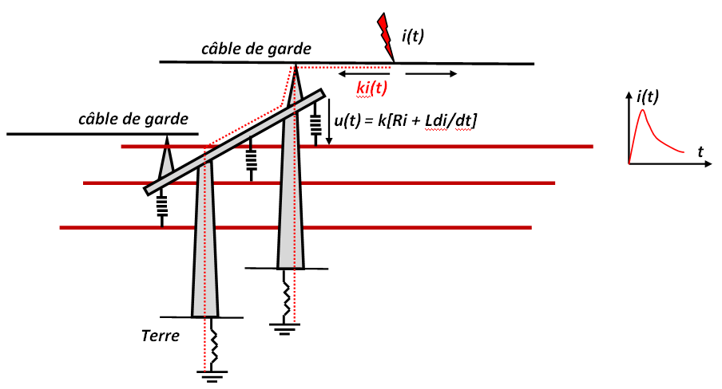
Effets de la foudre sur l’environnement
3. Contrainte appliquée à une ligne
Du point de vue de l'électrotechnicien le canal de foudre peut être assimilé à un générateur de courant qui injecte son courant dans le point d'impact.

Slide 9
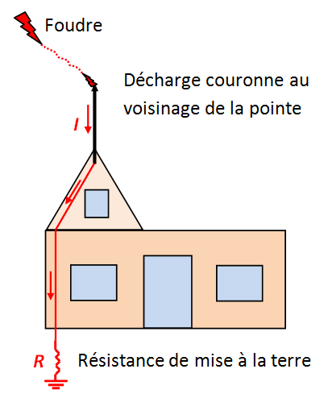
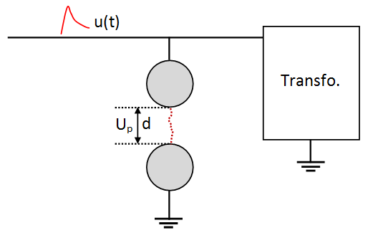
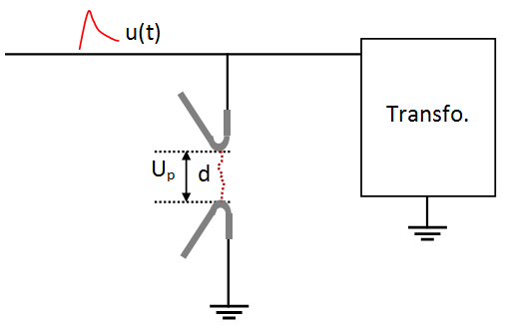
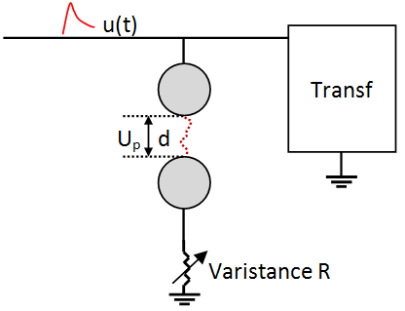
Effets de la foudre sur l’environnement
4. Protection contre la foudre
Protection primaire (paratonnerre)
Tige verticale pointue (effet de pointe)
b) Protection secondaire (éclateurs)
Eclateurs (à sphères et à cornes)
Parafoudre
Eclateur muni d’une résistance variable
L’ intervalle d est réglé pour avoir un amorçage lorsque: U(t) ≥ Up
Parafoudre

Slide 10
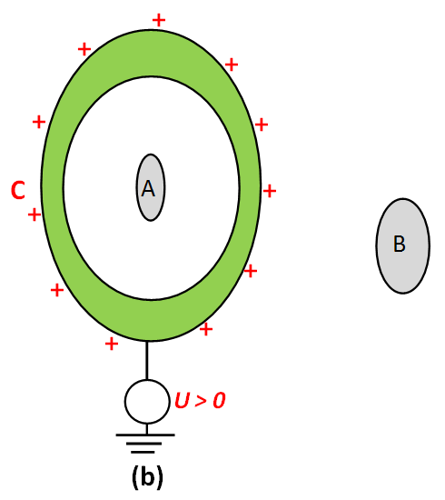
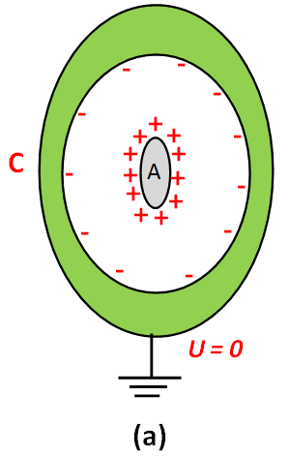
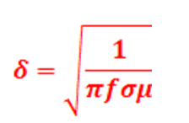
Effets de la foudre sur l’environnement
c) Cage de Faraday
Soit un conducteur creux C (paroi métallique fermée) et un corps A placé à l'intérieur
Cas (a): A est chargé positivement et C
est relié à la terre.
C sera chargé négativement sous l'influence
du corps A. Champ Eex = 0.
Eint = 0
Cas (b): C est au potentiel + U.
Absence de charge dans la cavité, Eint = 0
A ne subi aucune influence de tout champ
extérieur crée par exemple par un corps B.
Eex = 0
Le conducteur (C) (cage de Faraday)peut être plein ou grillagé.
Pour les champs stationnaires (f = 0) ou quasi-stationnaires (f=50 Hz)
un grillage est suffisant.
Aux hautes fréquences le périmètre des mailles l < λ (λ = c/f ) (Propagation du champ (EB))
Dans certaines circonstances il faut tenir compte de l’épaisseur de peau δ.
λ: longueur d’onde;
e: épaisseur du grillage ;
σ la conductivité; μ la perméabilité

Slide 11
Effets de la foudre sur l’environnement
Exemples d'application
Un câble coaxial de transport d'énergie électrique ou d'information (câble de télévision, de téléphone et d'internet). Le conducteur extérieur blindé mis à la terre forme une cage de Faraday et protège ainsi le conducteur intérieur (âme du câble).
Les boitiers en plastique des appareils électroniques, tels que les ordinateurs, sont revêtus intérieurement d'une couche métallisée et forment ainsi une cage de Faraday.
Les boitiers métalliques des appareils électriques forment une cage de Faraday et assurent la protection des circuits électrique dses sources extérieurs.
Le four à micro-ondes.
Les voitures et les avions sont des cages de Faraday et protègent les personnes de la foudre.

Slide 12
L'automne est une mutation, l’hiver une lutte, le printemps un épanouissement
Le Printemps est venu: comment, nul ne l’a su.

